Slide 1
Statistiek: college 3
Continue kansvariabelen

Slide 2
Recap: vorig college
Introductie in kansrekening
Discrete kansvariabelen
Vandaag:
Continue kansvariabelen
Enkele opdrachten rond discrete en continue kansvariabelen

Slide 3
Leerdoelen
Aan het einde van dit college kunnen jullie:
Het verschil uitleggen tussen discrete en continue kansvariabelen en van een gegeven variabele bepalen of deze continu is (meten versus tellen).
Gegeven een kansdichtheidsfunctie of een cumulatieve verdelingsfunctie (CDF) kansen op intervallen berekenen.
De verwachtingswaarde, variantie en standaarddeviatie van een continue kansvariabele uitrekenen en de uitkomst hiervan inhoudelijk interpreteren.

Slide 4
Recap: kansexperiment
Input
Experiment
Output
Een van de mogelijke uitkomsten (trekking)
Uitkomstenruimte $S$
Uitkomstenruimte 𝑆
Onderliggende kansverdeling over $S$
Onderliggende kansverdeling over 𝑆
Lab-experiment
Meting
Afname van een enquête
Simulatie
…
Kansvariabele: aan toeval onderhevige variabele die tijdens het experiment wordt gemeten.

Slide 5
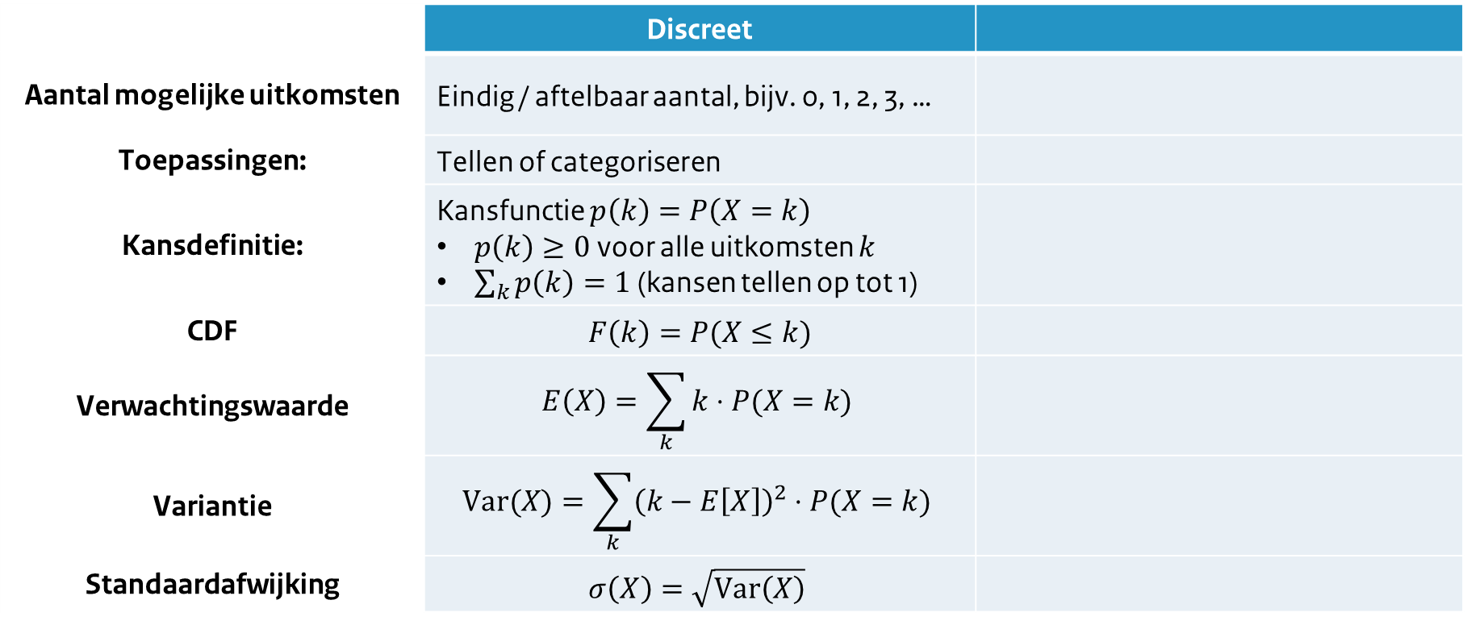
Wat weten we nog over discrete kansvariabelen?
 | Discreet
Aantal mogelijke uitkomsten | Eindig / aftelbaar aantal, bijv. 0, 1, 2, 3, …
Toepassingen: | Tellen of categoriseren
Kansdefinitie: | Kansfunctie $p\left(k\right)=P\left(X=k\right)$ $p\left(k\right)≥0$ voor alle uitkomsten $k$ $\sum_{k}{p\left(k\right)}=1$ (kansen tellen op tot 1)
CDF | $$F\left(k\right)=P(X≤k)$$
Verwachtingswaarde | $$E\left(X\right)=\sum_{k}{k⋅P(X=k)}$$
Variantie | $$Var(X)=\sum_{k}{{\left(k−E\left[X\right]\right)}^{2}⋅P(X=k)}$$
Standaardafwijking | $$σ\left(X\right)=\sqrt{Var\left(X\right)}$$

Slide 6
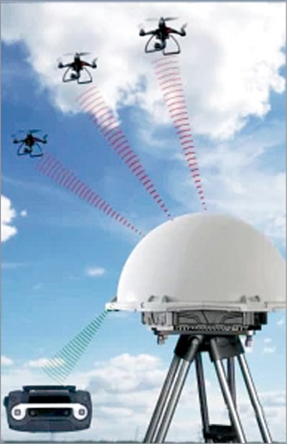
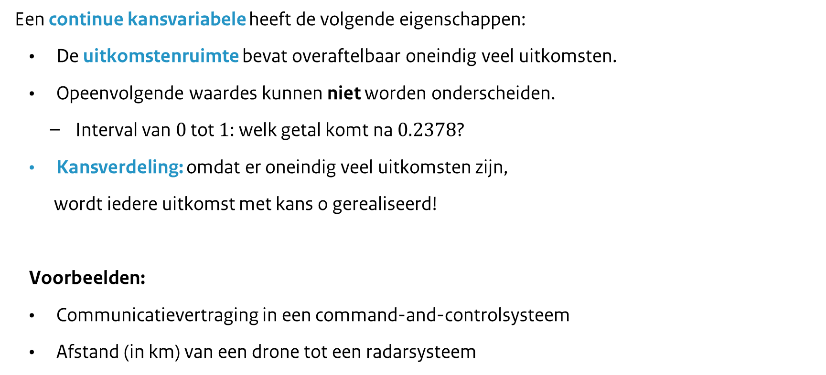
Continue kansvariabelen (“meten”)
Een continue kansvariabele heeft de volgende eigenschappen:
De uitkomstenruimte bevat overaftelbaar oneindig veel uitkomsten.
Opeenvolgende waardes kunnen niet worden onderscheiden.
Interval van $0$ tot $1$: welk getal komt na $0.2378$?
Kansverdeling: omdat er oneindig veel uitkomsten zijn,
wordt iedere uitkomst met kans 0 gerealiseerd!
Voorbeelden:
Communicatievertraging in een command-and-controlsysteem
Afstand (in km) van een drone tot een radarsysteem
https://www.electronicsforu.com/wp-contents/uploads/2022/06/A-drone-detection-RF-monitoring-system-Source-httpsa8242685.en_.made-in-china.com_.jpg

Slide 7
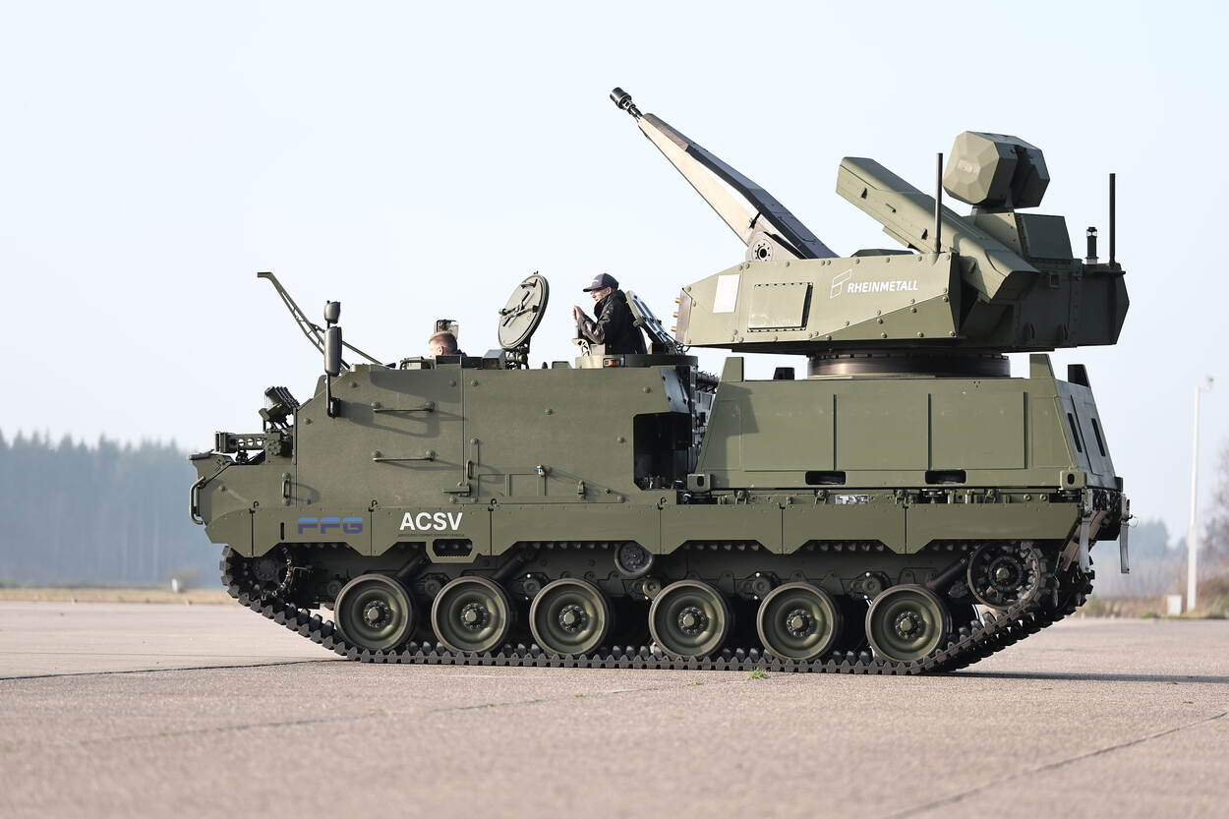
Voorbeeld: time-to-detection van counter-UAS
Continue kansvariabele: de tijd tussen het moment dat een drone het sensorbereik van een Skyranger binnen vliegt en het moment van detectie.
Wat is de kans dat een motor na
precies 2.1376 seconden wordt
gedetecteerd?
Wat is de kans dat het langer dan
3 seconden duurt voordat de drone
gedetecteerd wordt?
https://www.defensie.nl/onderwerpen/materieel/nieuws/2025/12/11/defensie-koopt-skyrangers-om-nederland-te-beschermen-tegen-drones
Notes:
Idee van deze slide is om het kansbegrip van continue kansvariabelen in te leiden. Studenten hebben vaak moeite met kansdichtheidsfunctie, omdat het verschil tussen “kans nul” en “kan nooit gebeuren” niet intuitief is.

Slide 8
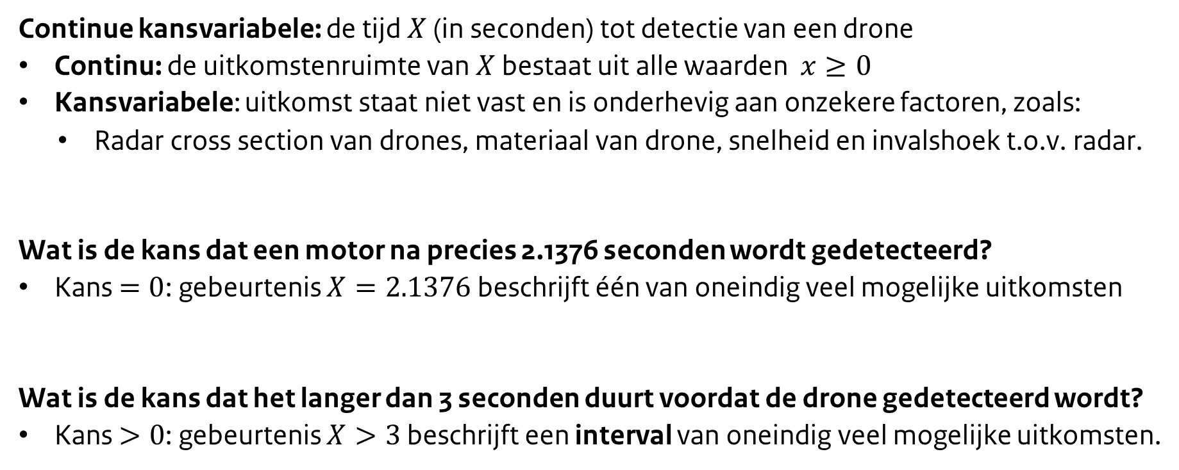
Voorbeeld: time-to-detection van counter-UAS
Continue kansvariabele: de tijd $X$ (in seconden) tot detectie van een drone
Continu: de uitkomstenruimte van $X$ bestaat uit alle waarden $x≥0$
Kansvariabele: uitkomst staat niet vast en is onderhevig aan onzekere factoren, zoals:
Radar cross section van drones, materiaal van drone, snelheid en invalshoek t.o.v. radar.
Wat is de kans dat een motor na precies 2.1376 seconden wordt gedetecteerd?
Kans $=0$: gebeurtenis $X=2.1376$ beschrijft één van oneindig veel mogelijke uitkomsten
Wat is de kans dat het langer dan 3 seconden duurt voordat de drone gedetecteerd wordt?
Kans $>0$: gebeurtenis $X>3$ beschrijft een interval van oneindig veel mogelijke uitkomsten.
Notes:
Hoewel elke uitkomst kans nul heeft, moet er een uitkomst gerealiseerd worden. In andere woorden: kans nul betekent NIET onmogelijk!

Slide 9
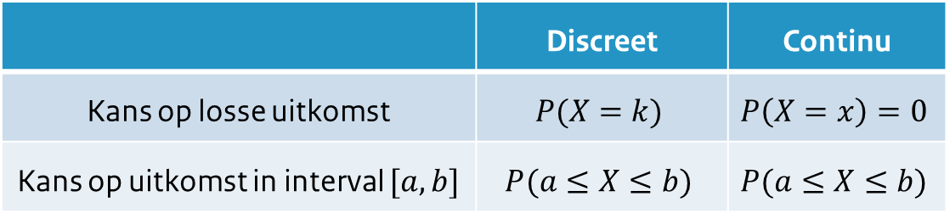
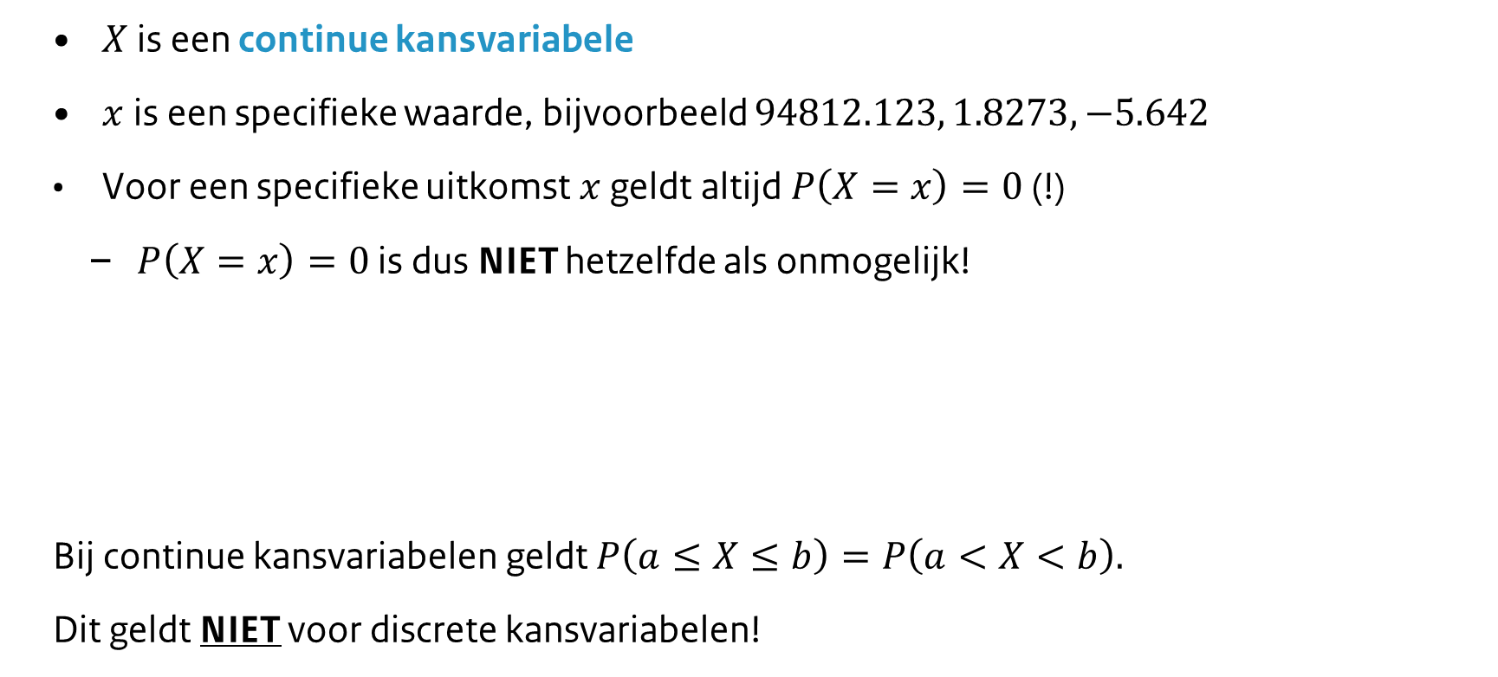
Continue kansvariabelen
$X$ is een continue kansvariabele
$x$ is een specifieke waarde, bijvoorbeeld $94812.123, 1.8273, −5.642$
Voor een specifieke uitkomst $x$ geldt altijd $P\left(X=x\right)=0$ (!)
$P\left(X=x\right)=0$ is dus NIET hetzelfde als onmogelijk!
Bij continue kansvariabelen geldt $P\left(a≤X≤b\right)=P\left(a<X<b\right).$
Dit geldt NIET voor discrete kansvariabelen!
 | Discreet | Continu
Kans op losse uitkomst | $$P(X=k)$$ | $$P\left(X=x\right)=0$$
Kans op uitkomst in interval $[a,b]$ | $$P(a≤X≤b)$$ | $$P(a≤X≤b)$$

Slide 10
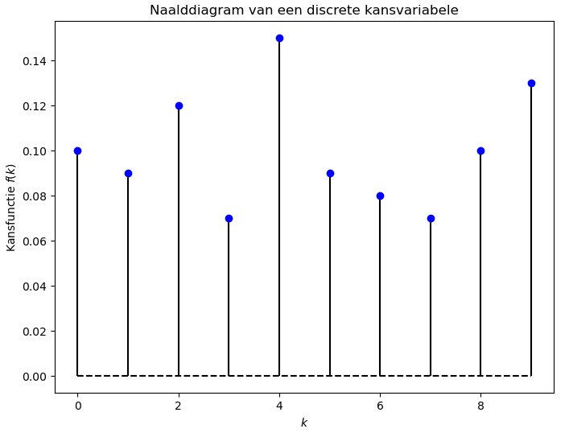
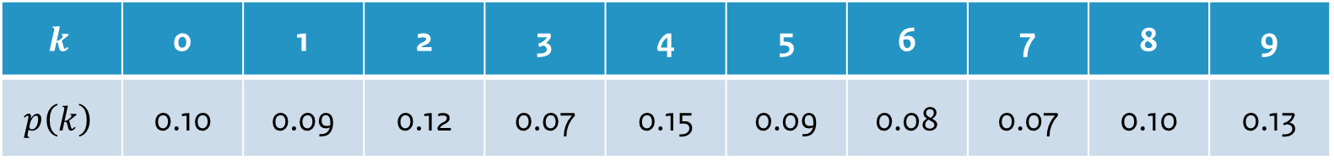
Discrete kansvariabelen: twee weergaven van de kansfunctie $p\left(k\right)=P(X=k)$
$$k$$ | 0 | 1 | 2 | 3 | 4 | 5 | 6 | 7 | 8 | 9
$$p\left(k\right)$$ | 0.10 | 0.09 | 0.12 | 0.07 | 0.15 | 0.09 | 0.08 | 0.07 | 0.10 | 0.13

Slide 11
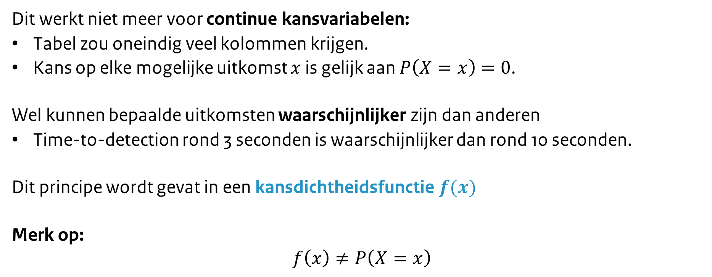
Continue kansvariabelen: kansdichtheidsfunctie (PDF)
Dit werkt niet meer voor continue kansvariabelen:
Tabel zou oneindig veel kolommen krijgen.
Kans op elke mogelijke uitkomst $x$ is gelijk aan $P\left(X=x\right)=0$.
Wel kunnen bepaalde uitkomsten waarschijnlijker zijn dan anderen
Time-to-detection rond 3 seconden is waarschijnlijker dan rond 10 seconden.
Dit principe wordt gevat in een kansdichtheidsfunctie $f(x)$
Merk op:
$$f\left(x\right)≠P\left(X=x\right)$$

Slide 12
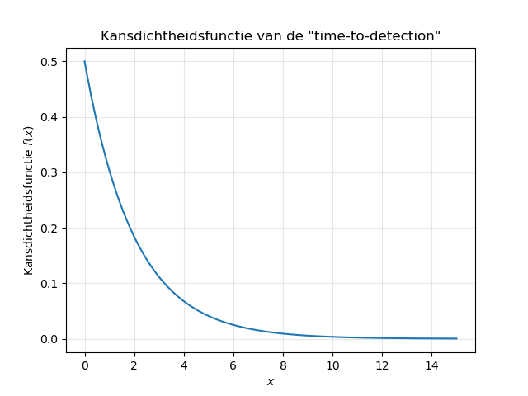
Kansdichtheidsfunctie (PDF)

Slide 13
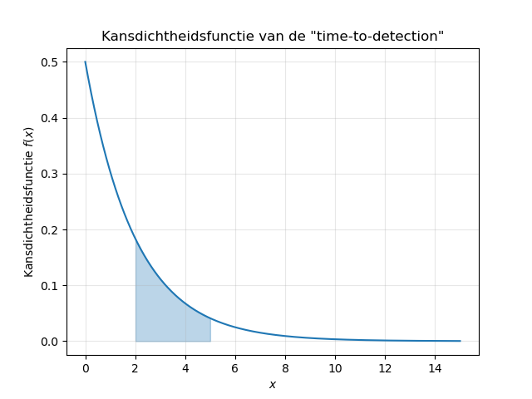
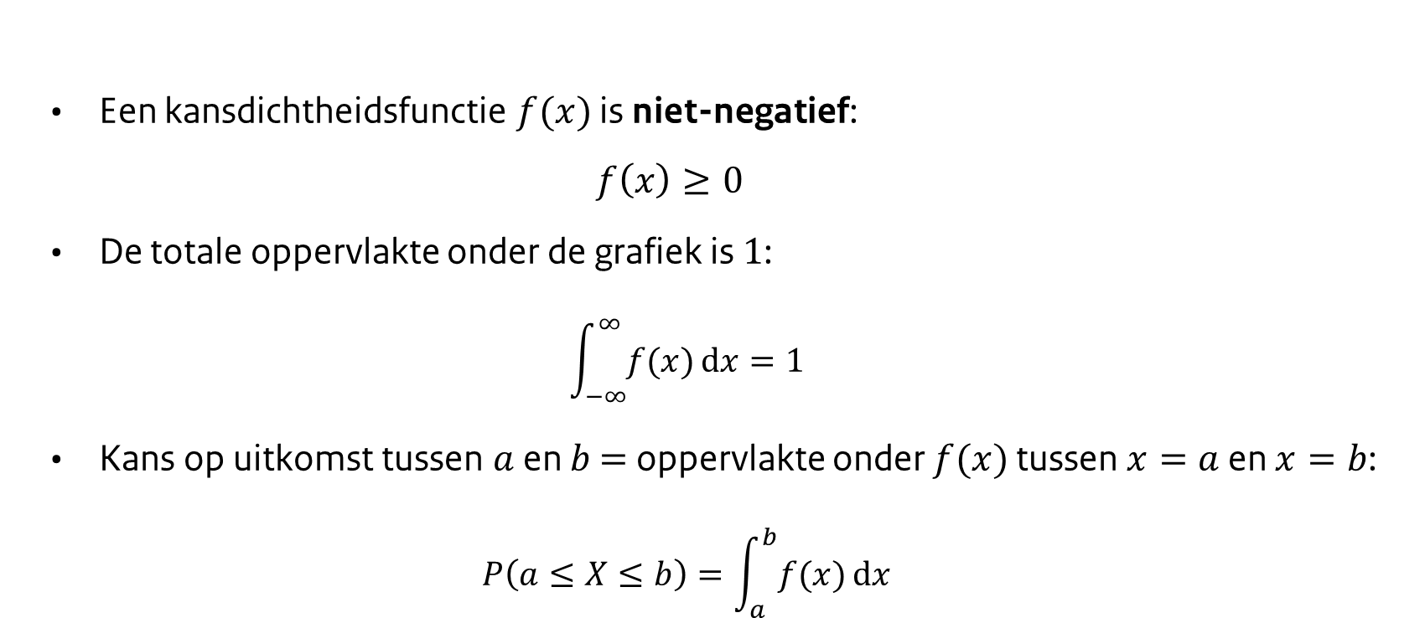
Kansdichtheidsfunctie (PDF)
Een kansdichtheidsfunctie $f(x)$ is niet-negatief:
$$f\left(x\right)≥0$$
De totale oppervlakte onder de grafiek is $1$:
$$\int_{−∞}^{∞}{f(x)}dx=1$$
Kans op uitkomst tussen $a$ en $b$ $=$oppervlakte onder $f(x)$ tussen $x=a$ en $x=b$:
$$P\left(a≤X≤b\right)=\int_{a}^{b}{f(x)}dx$$

Slide 14
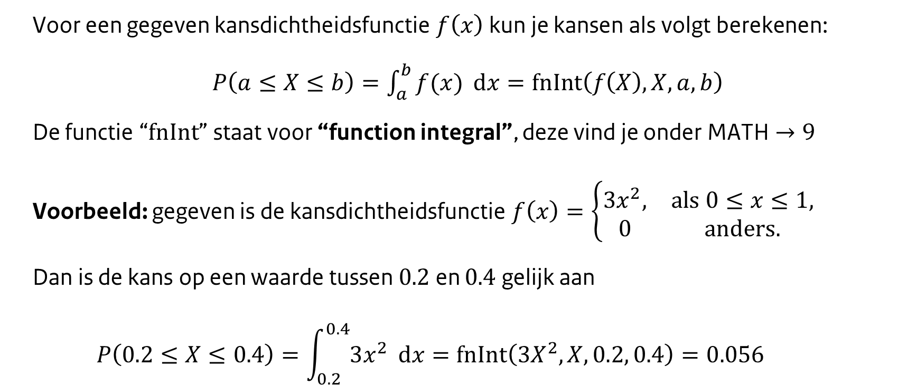
Continue kansen met de grafische rekenmachine
Voor een gegeven kansdichtheidsfunctie $f\left(x\right)$ kun je kansen als volgt berekenen:
$P\left(a≤X≤b\right)=\int_{a}^{b}{f(x)} dx=fnInt\left(f\left(X\right), X,a,b\right)$
De functie “$fnInt$” staat voor “function integral”, deze vind je onder MATH$→9$
Voorbeeld: gegeven is de kansdichtheidsfunctie $f\left(x\right)=\left\{\begin{matrix}3x^{2}, & als 0≤x≤1, \\ 0 & anders.\end{matrix}\right.$
Dan is de kans op een waarde tussen $0.2$ en $0.4$ gelijk aan
$$P\left(0.2≤X≤0.4\right)=\int_{0.2}^{0.4}{3x^{2}} dx=fnInt\left(3X^{2},X,0.2, 0.4\right)=0.056$$

Slide 15

Voorbeeld: rekenen met kansdichtheidsfuncties (PDF)
Voorbeeld: gegeven is de functie $f\left(x\right)=\left\{\begin{matrix}\frac{1}{6}, & als 1≤x≤8, \\ 0, & anders.\end{matrix}\right.$
Voldoet deze functie aan de voorwaarden van een kansdichtheidsfunctie?

Slide 16
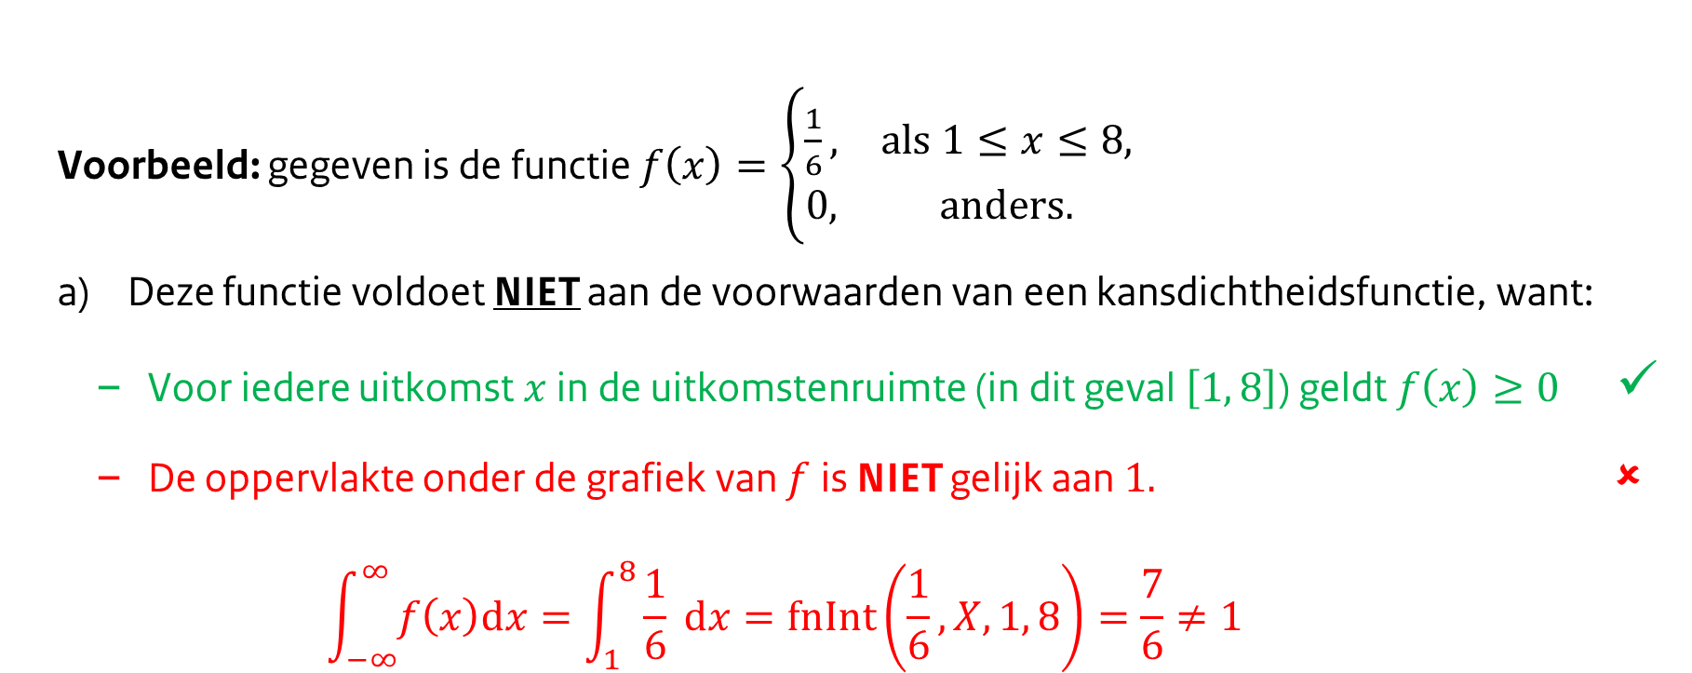
Voorbeeld: rekenen met kansdichtheidsfuncties (PDF)
Voorbeeld: gegeven is de functie $f\left(x\right)=\left\{\begin{matrix}\frac{1}{6}, & als 1≤x≤8, \\ 0, & anders.\end{matrix}\right.$
Deze functie voldoet NIET aan de voorwaarden van een kansdichtheidsfunctie, want:
Voor iedere uitkomst $x$ in de uitkomstenruimte (in dit geval $\left[1, 8\right]$) geldt $f\left(x\right)≥0$ ✓
De oppervlakte onder de grafiek van $f$ is NIET gelijk aan $1.$ ✗
$$\int_{−∞}^{∞}{f\left(x\right)dx}=\int_{1}^{8}{\frac{1}{6}} dx=fnInt\left(\frac{1}{6},X,1, 8\right)=\frac{7}{6}≠1$$

Slide 17
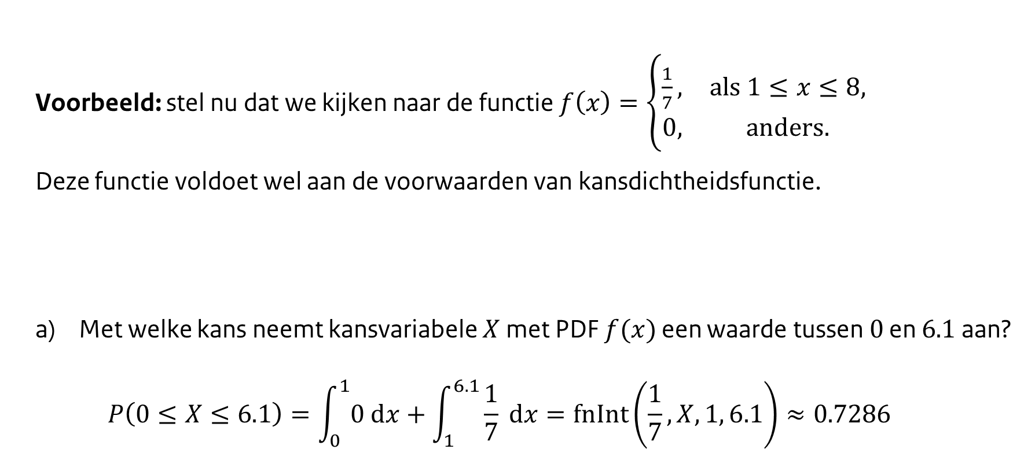
Kansdichtheidsfunctie (PDF)
Voorbeeld: stel nu dat we kijken naar de functie $f\left(x\right)=\left\{\begin{matrix}\frac{1}{7}, & als 1≤x≤8, \\ 0, & anders.\end{matrix}\right.$
Deze functie voldoet wel aan de voorwaarden van kansdichtheidsfunctie.
Met welke kans neemt kansvariabele $X$ met PDF $f(x)$ een waarde tussen $0$ en $6.1$ aan?
$$P\left(0≤X≤6.1\right)=\int_{0}^{1}{0 dx}+\int_{1}^{6.1}{\frac{1}{7} dx}=fnInt\left(\frac{1}{7}, X, 1, 6.1\right)≈\text{0.7286}$$

Slide 18
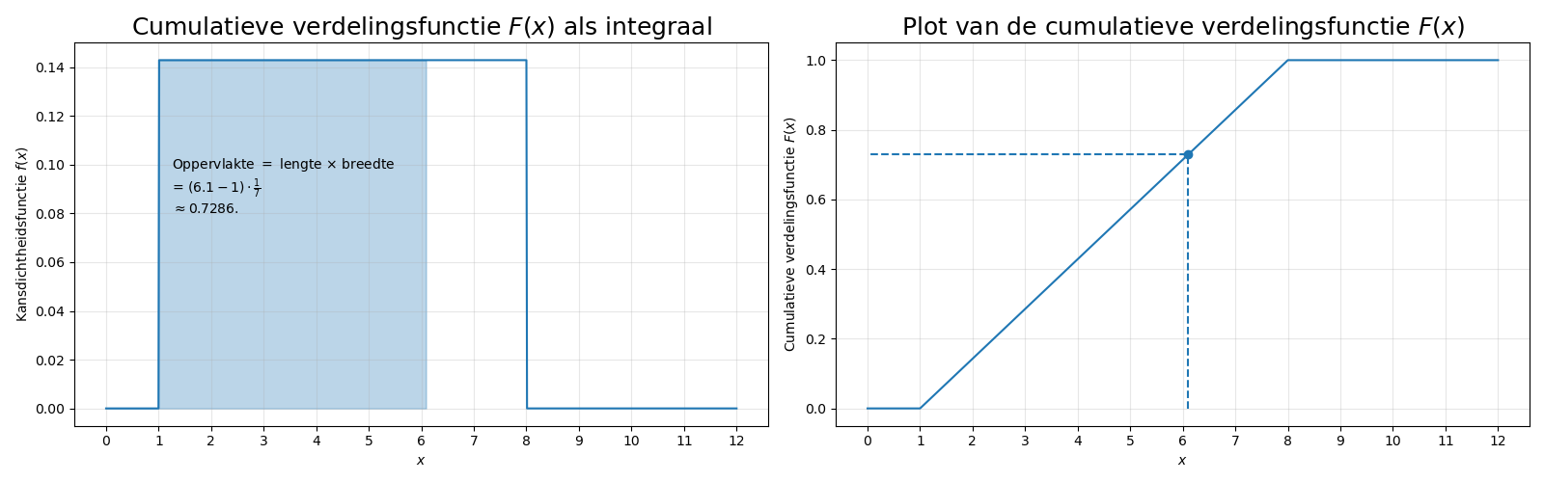

Cumulatieve verdelingsfunctie (CDF)
Opnieuw kunnen we kansen berekenen met de cumulatieve verdelingsfunctie (CDF):
$$F\left(x\right)=P\left(X≤x\right)=\int_{−∞}^{x}{f(y)}dy$$

Slide 19
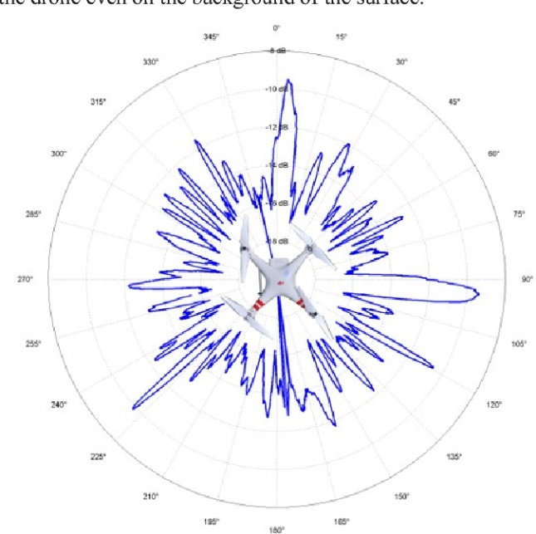
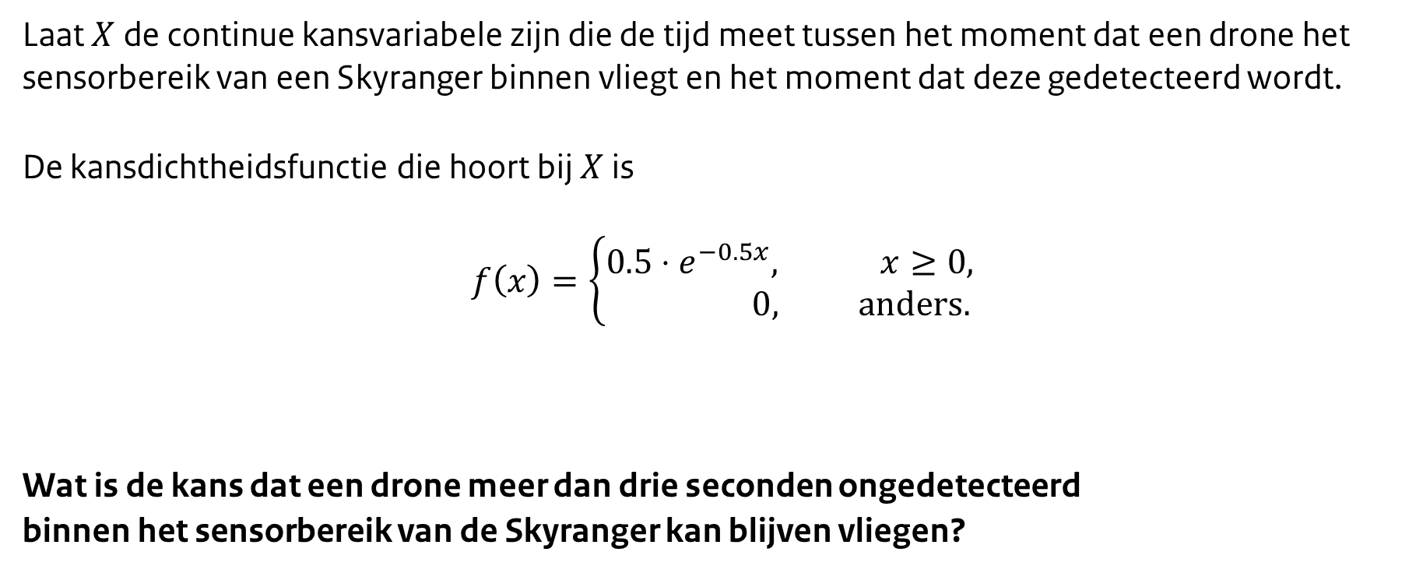
Voorbeeldopgave: time-to-detection van counter-UAS
Laat $X$ de continue kansvariabele zijn die de tijd meet tussen het moment dat een drone het sensorbereik van een Skyranger binnen vliegt en het moment dat deze gedetecteerd wordt.
De kansdichtheidsfunctie die hoort bij $X$ is
$$f\left(x\right)=\left\{\begin{aligned}0.5⋅e^{−0.5x}, x≥0, \\ 0, anders.\end{aligned}\right.$$
Wat is de kans dat een drone meer dan drie seconden ongedetecteerd
binnen het sensorbereik van de Skyranger kan blijven vliegen?
Farlik, J., Kratky, M., Časar, J., & Starý, V. (2016). Radar cross section and detection of small unmanned aerial vehicles. 2016 17th International Conference on Mechatronics - Mechatronika (ME), 1-7.
Notes:
Idee van deze slide is om het kansbegrip van continue kansvariabelen in te leiden. Studenten hebben vaak moeite met kansdichtheidsfunctie, omdat het verschil tussen “kans nul” en “kan nooit gebeuren” niet intuitief is.

Slide 20
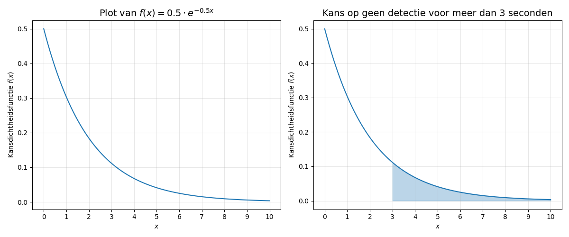
Voorbeeldopgave

Slide 21
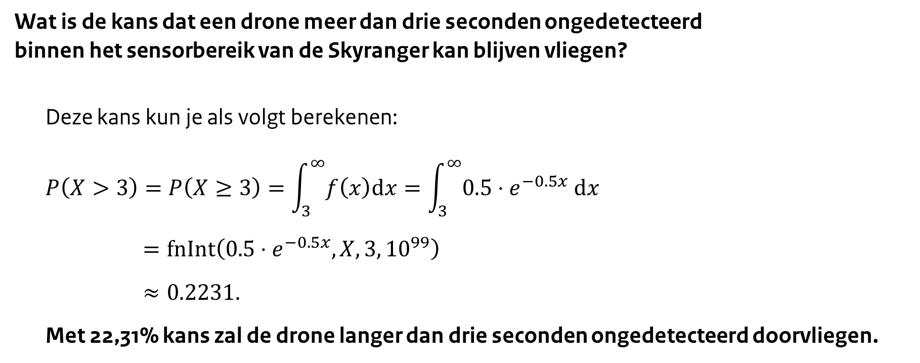
Kans dat een drone meer dan drie seconden ongedetecteerd doorvliegt?
Wat is de kans dat een drone meer dan drie seconden ongedetecteerd
binnen het sensorbereik van de Skyranger kan blijven vliegen?
Deze kans kun je als volgt berekenen:
$$P\left(X>3\right)=P\left(X≥3\right)=\int_{3}^{∞}{f\left(x\right)dx}=\int_{3}^{∞}{0.5⋅e^{−0.5x} dx} \\ =fnInt\left(0.5⋅e^{−0.5x},X,3, {10}^{99}\right)$$ $≈0.2231$.
Met 22,31% kans zal de drone langer dan drie seconden ongedetecteerd doorvliegen.

Slide 22
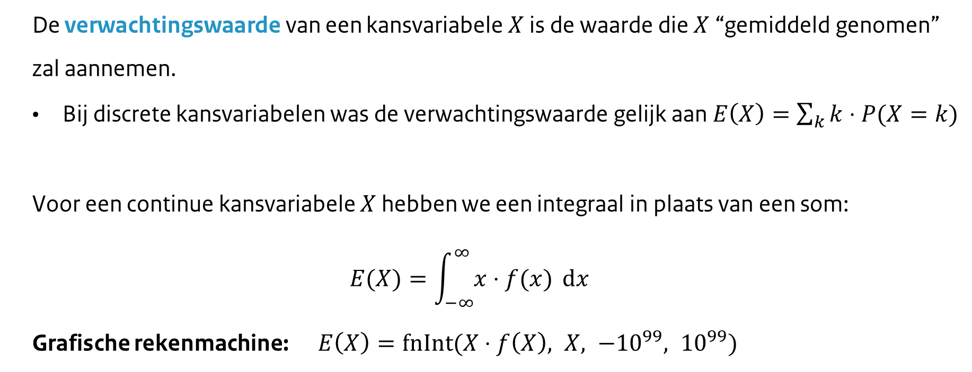
Verwachtingswaarde van continue kansvariabelen
De verwachtingswaarde van een kansvariabele $X$ is de waarde die $X$ “gemiddeld genomen” zal aannemen.
Bij discrete kansvariabelen was de verwachtingswaarde gelijk aan $E\left(X\right)=\sum_{k}{k⋅P(X=k)}$
Voor een continue kansvariabele $X$ hebben we een integraal in plaats van een som:
$$E(X)=\int_{−∞}^{∞}{x⋅f(x)} dx$$
Grafische rekenmachine: $E\left(X\right)=fnInt(X⋅f\left(X\right), X, −{10}^{99}, {10}^{99})$

Slide 23
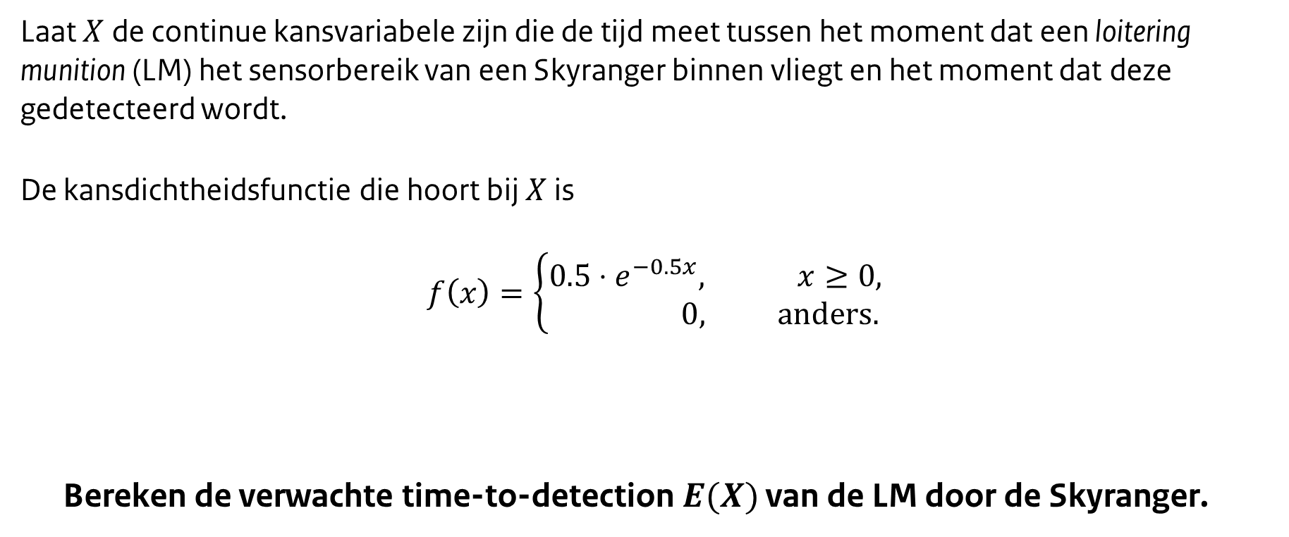
Voorbeeldopgave: time-to-detection van counter-UAS
Laat $X$ de continue kansvariabele zijn die de tijd meet tussen het moment dat een loitering munition (LM) het sensorbereik van een Skyranger binnen vliegt en het moment dat deze gedetecteerd wordt.
De kansdichtheidsfunctie die hoort bij $X$ is
$$f\left(x\right)=\left\{\begin{aligned}0.5⋅e^{−0.5x}, x≥0, \\ 0, anders.\end{aligned}\right.$$
Bereken de verwachte time-to-detection $E(X)$ van de LM door de Skyranger.

Slide 24
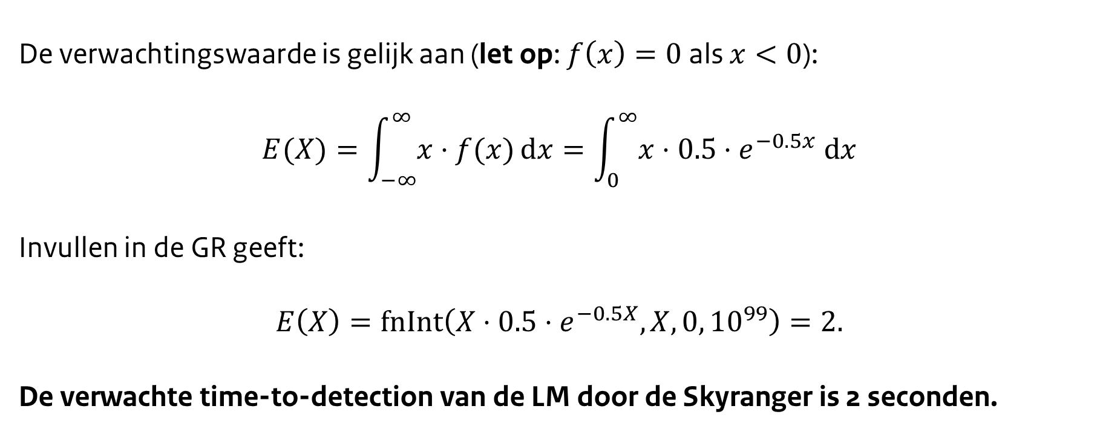
Wat is de verwachtingswaarde $E\left(X\right)?$
De verwachtingswaarde is gelijk aan (let op: $f\left(x\right)=0$ als $x<0$):
$$E(X)=\int_{−∞}^{∞}{x⋅f(x)}dx=\int_{0}^{∞}{x⋅0.5⋅e^{−0.5x} dx}$$
Invullen in de GR geeft:
$$E\left(X\right)=fnInt\left(X⋅0.5⋅e^{−0.5X}, X,0, {10}^{99}\right)=2.$$
De verwachte time-to-detection van de LM door de Skyranger is 2 seconden.

Slide 25
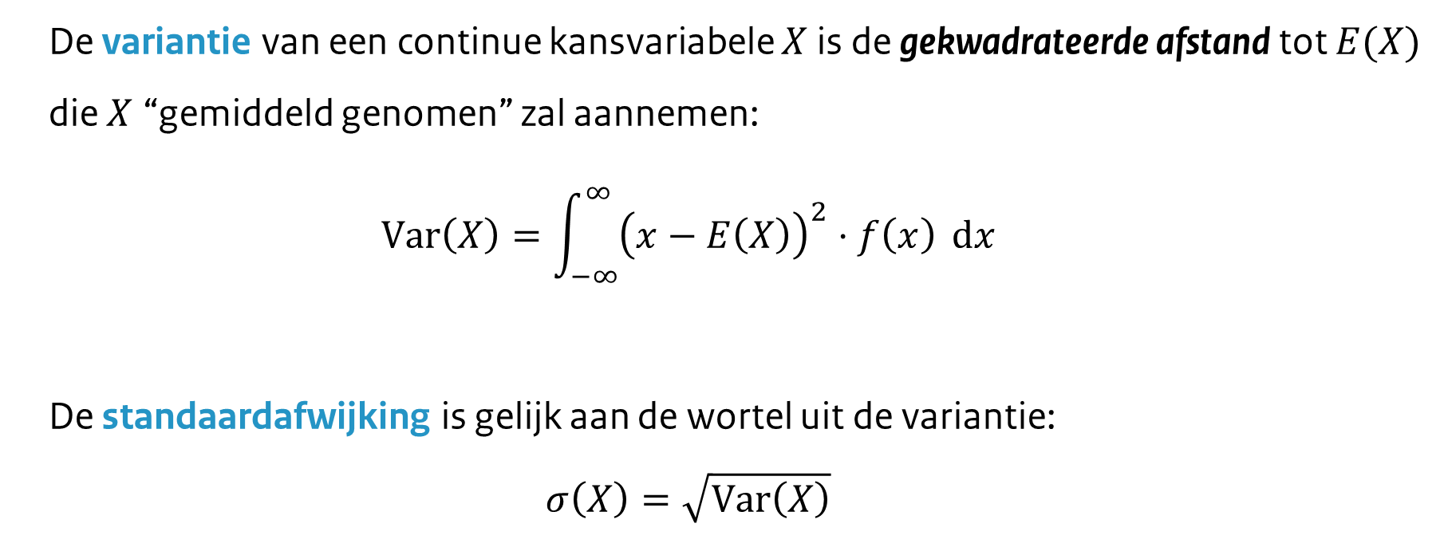
Variantie en standaardafwijking
De variantie van een continue kansvariabele $X$ is de gekwadrateerde afstand tot $E(X)$ die $X$ “gemiddeld genomen” zal aannemen:
$$Var\left(X\right)=\int_{−∞}^{∞}{{\left(x−E\left(X\right)\right)}^{2}⋅f\left(x\right)} dx$$
De standaardafwijking is gelijk aan de wortel uit de variantie:
$$σ\left(X\right)=\sqrt{Var\left(X\right)}$$

Slide 26
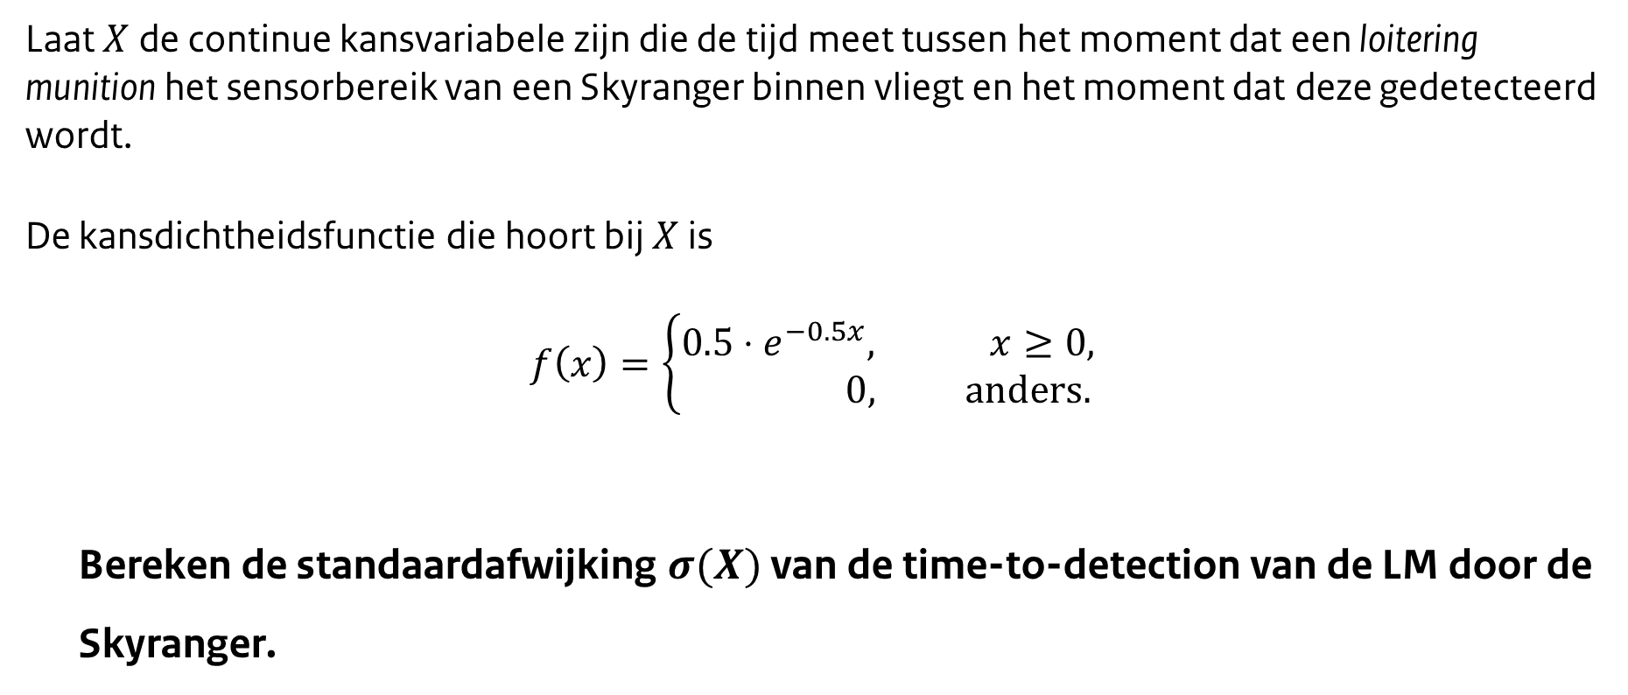
Voorbeeldopgave: time-to-detection van counter-UAS
Laat $X$ de continue kansvariabele zijn die de tijd meet tussen het moment dat een loitering munition het sensorbereik van een Skyranger binnen vliegt en het moment dat deze gedetecteerd wordt.
De kansdichtheidsfunctie die hoort bij $X$ is
$$f\left(x\right)=\left\{\begin{aligned}0.5⋅e^{−0.5x}, x≥0, \\ 0, anders.\end{aligned}\right.$$
Bereken de standaardafwijking $σ(X)$ van de time-to-detection van de LM door de Skyranger.

Slide 27
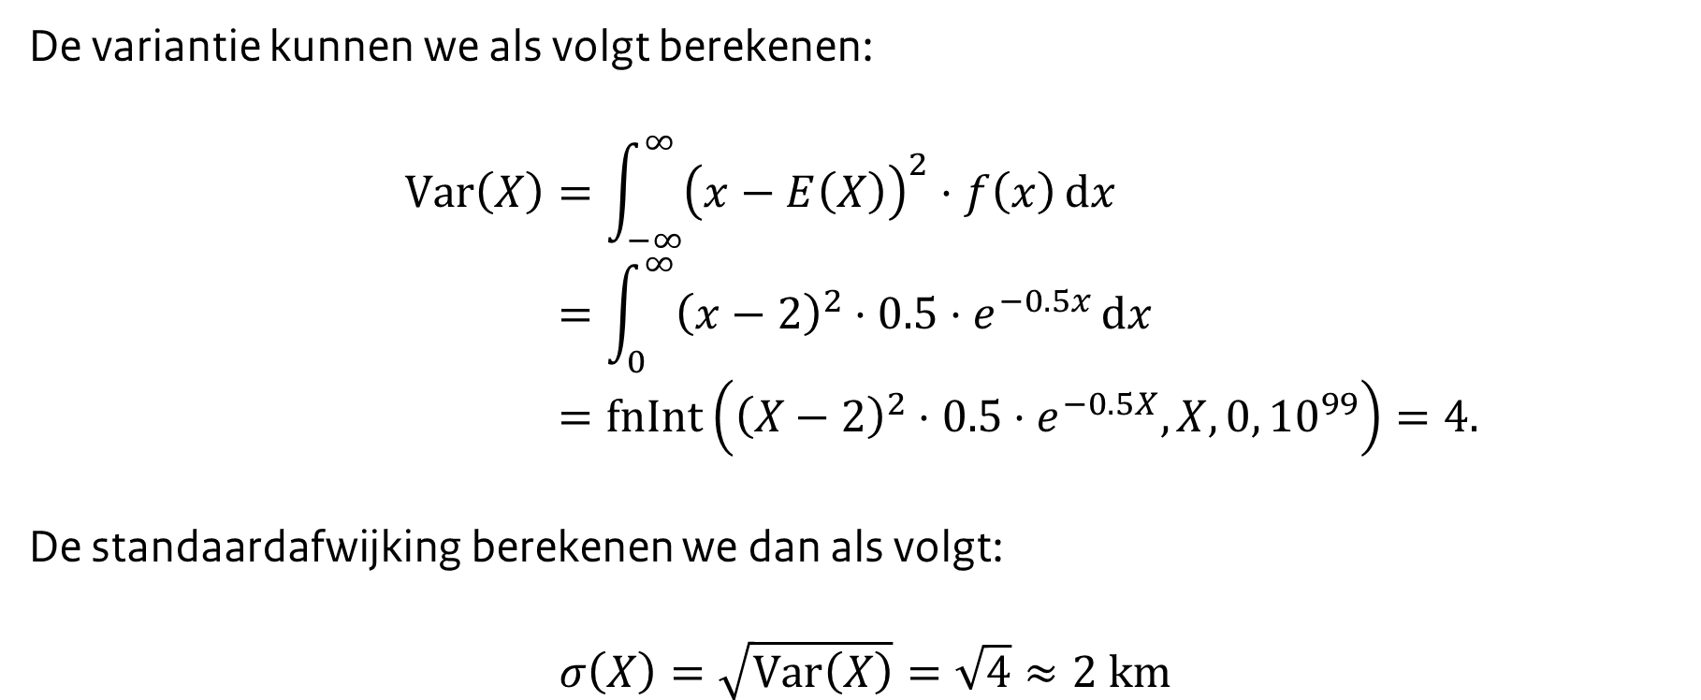
Wat is de standaardafwijking $σ(X)$?
De variantie kunnen we als volgt berekenen:
$$Var\left(X\right)=\int_{−∞}^{∞}{{\left(x−E\left(X\right)\right)}^{2}⋅f\left(x\right)}dx \\ =\int_{0}^{∞}{{\left(x−2\right)}^{2}⋅0.5⋅e^{−0.5x}}dx \\ =fnInt\left({\left(X−2\right)}^{2}⋅0.5⋅e^{−0.5X}, X, 0, {10}^{99}\right)=4.$$
De standaardafwijking berekenen we dan als volgt:
$$σ\left(X\right)=\sqrt{Var\left(X\right)}=\sqrt{4}≈2 km$$

Slide 28
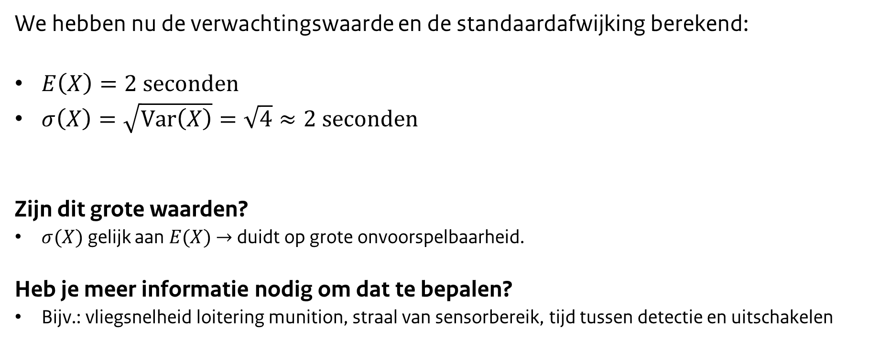
Wat betekenen deze uitkomsten?
We hebben nu de verwachtingswaarde en de standaardafwijking berekend:
$E\left(X\right)=2 seconden$
$σ\left(X\right)=\sqrt{Var\left(X\right)}=\sqrt{4}≈2 seconden$
Zijn dit grote waarden?
$σ(X)$ gelijk aan $E(X)$ $→$ duidt op grote onvoorspelbaarheid.
Heb je meer informatie nodig om dat te bepalen?
Bijv.: vliegsnelheid loitering munition, straal van sensorbereik, tijd tussen detectie en uitschakelen
Notes:
Idee van deze slide is om een discussie te starten:
Factoren die handig zouden zijn om te weten: hoe snel vliegt de loitering munition? Hoe groot is het sensorbereik? Hoeveel tijd zit er tussen detectie en engagement?
Berekening is niet het ultieme doel, maar leren beslissen in een operationele omgeving.

Slide 29
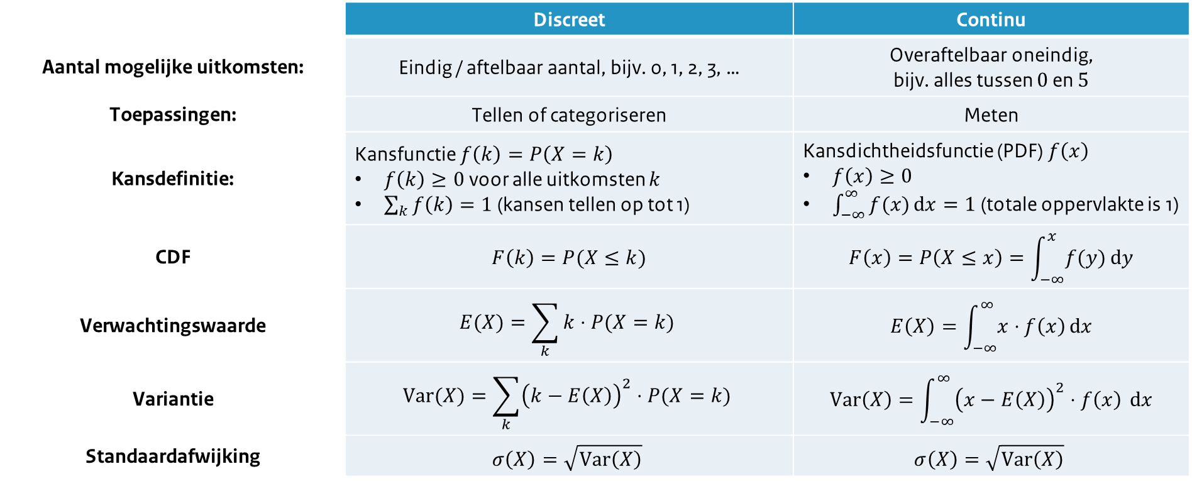
Overzicht: discrete en continue kansvariabelen
 | Discreet | Continu
Aantal mogelijke uitkomsten: | Eindig / aftelbaar aantal, bijv. 0, 1, 2, 3, … | Overaftelbaar oneindig, bijv. alles tussen $0$ en $5$
Toepassingen: | Tellen of categoriseren | Meten
Kansdefinitie: | Kansfunctie $f\left(k\right)=P\left(X=k\right)$ $f\left(k\right)≥0$ voor alle uitkomsten $k$ $\sum_{k}{f\left(k\right)}=1$ (kansen tellen op tot 1) | Kansdichtheidsfunctie (PDF) $f\left(x\right)$ $f\left(x\right)≥0$ $\int_{−∞}^{∞}{f(x)}dx=1$ (totale oppervlakte is 1)
CDF | $$F\left(k\right)=P(X≤k)$$ | $$F\left(x\right)=P\left(X≤x\right)=\int_{−∞}^{x}{f(y)}dy$$
Verwachtingswaarde | $$E(X)=\sum_{k}{k⋅P(X=k)}$$ | $$E\left(X\right)=\int_{−∞}^{∞}{x⋅f\left(x\right)}dx$$
Variantie | $$Var(X)=\sum_{k}{{\left(k−E\left(X\right)\right)}^{2}⋅P(X=k)}$$ | $$Var\left(X\right)=\int_{−∞}^{∞}{{\left(x−E\left(X\right)\right)}^{2}⋅f\left(x\right) }dx$$
Standaardafwijking | $$σ\left(X\right)=\sqrt{Var\left(X\right)}$$ | $$σ\left(X\right)=\sqrt{Var\left(X\right)}$$

Slide 30
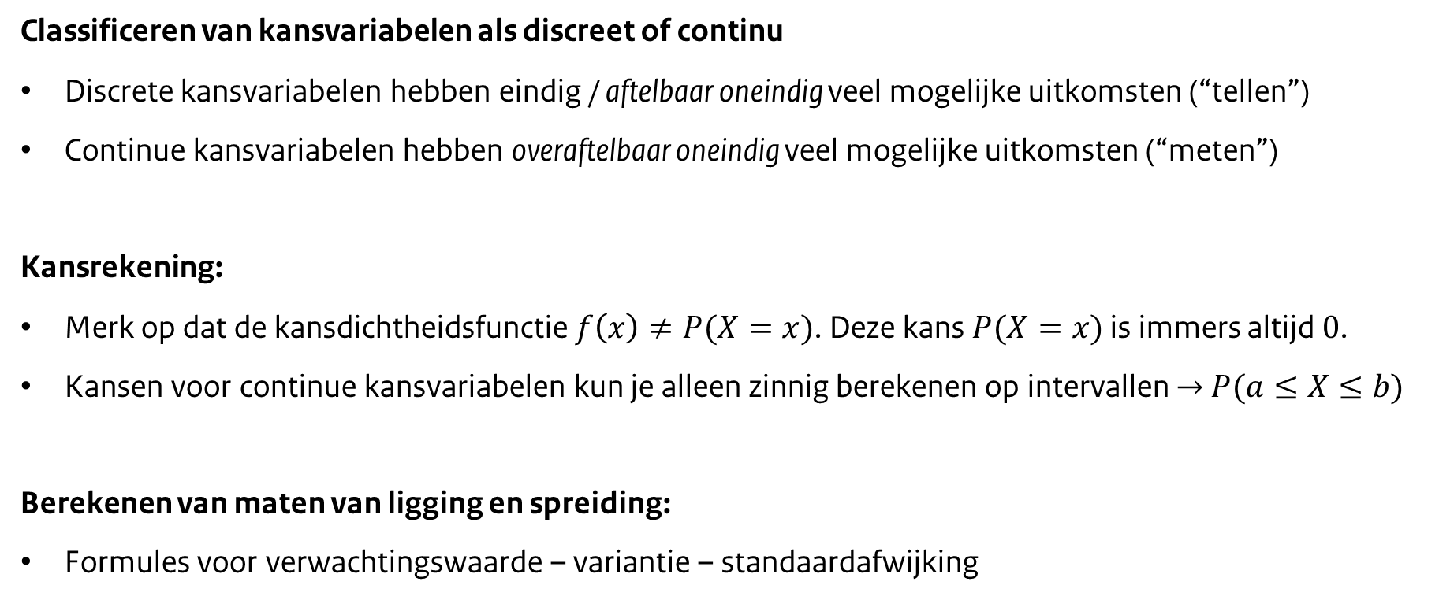
Samenvatting
Classificeren van kansvariabelen als discreet of continu
Discrete kansvariabelen hebben eindig / aftelbaar oneindig veel mogelijke uitkomsten (“tellen”)
Continue kansvariabelen hebben overaftelbaar oneindig veel mogelijke uitkomsten (“meten”)
Kansrekening:
Merk op dat de kansdichtheidsfunctie $f\left(x\right)≠P(X=x)$. Deze kans $P(X=x)$ is immers altijd $0$.
Kansen voor continue kansvariabelen kun je alleen zinnig berekenen op intervallen $→$ $P(a≤X≤b)$
Berekenen van maten van ligging en spreiding:
Formules voor verwachtingswaarde – variantie – standaardafwijking

Slide 31
Volgend college
Een specifieke discrete kansverdeling:
De binomiale verdeling
Huiswerk:
Lezen van A. Buijs: hoofdstuk 4.6 (blz. 153-158)
Opdrachten uit “Statistiek om mee te werken: opgaven en uitwerkingen”:
H4: 14, 15, 16, 17, 18

